Slide 1
Poučavanje kroz 360°
Ljiljana Inkret-Martinčević, II. OŠ Varaždin
Jasminka Belščak, OŠ Petrijanec

Slide 2
Digitalni alat namijenjen dodavanju multimedijskih i interaktivnih sadržaja na slike ili video sadržaje pomoću oznaka (tagova)
Izrada korisničkog računa

Slide 3
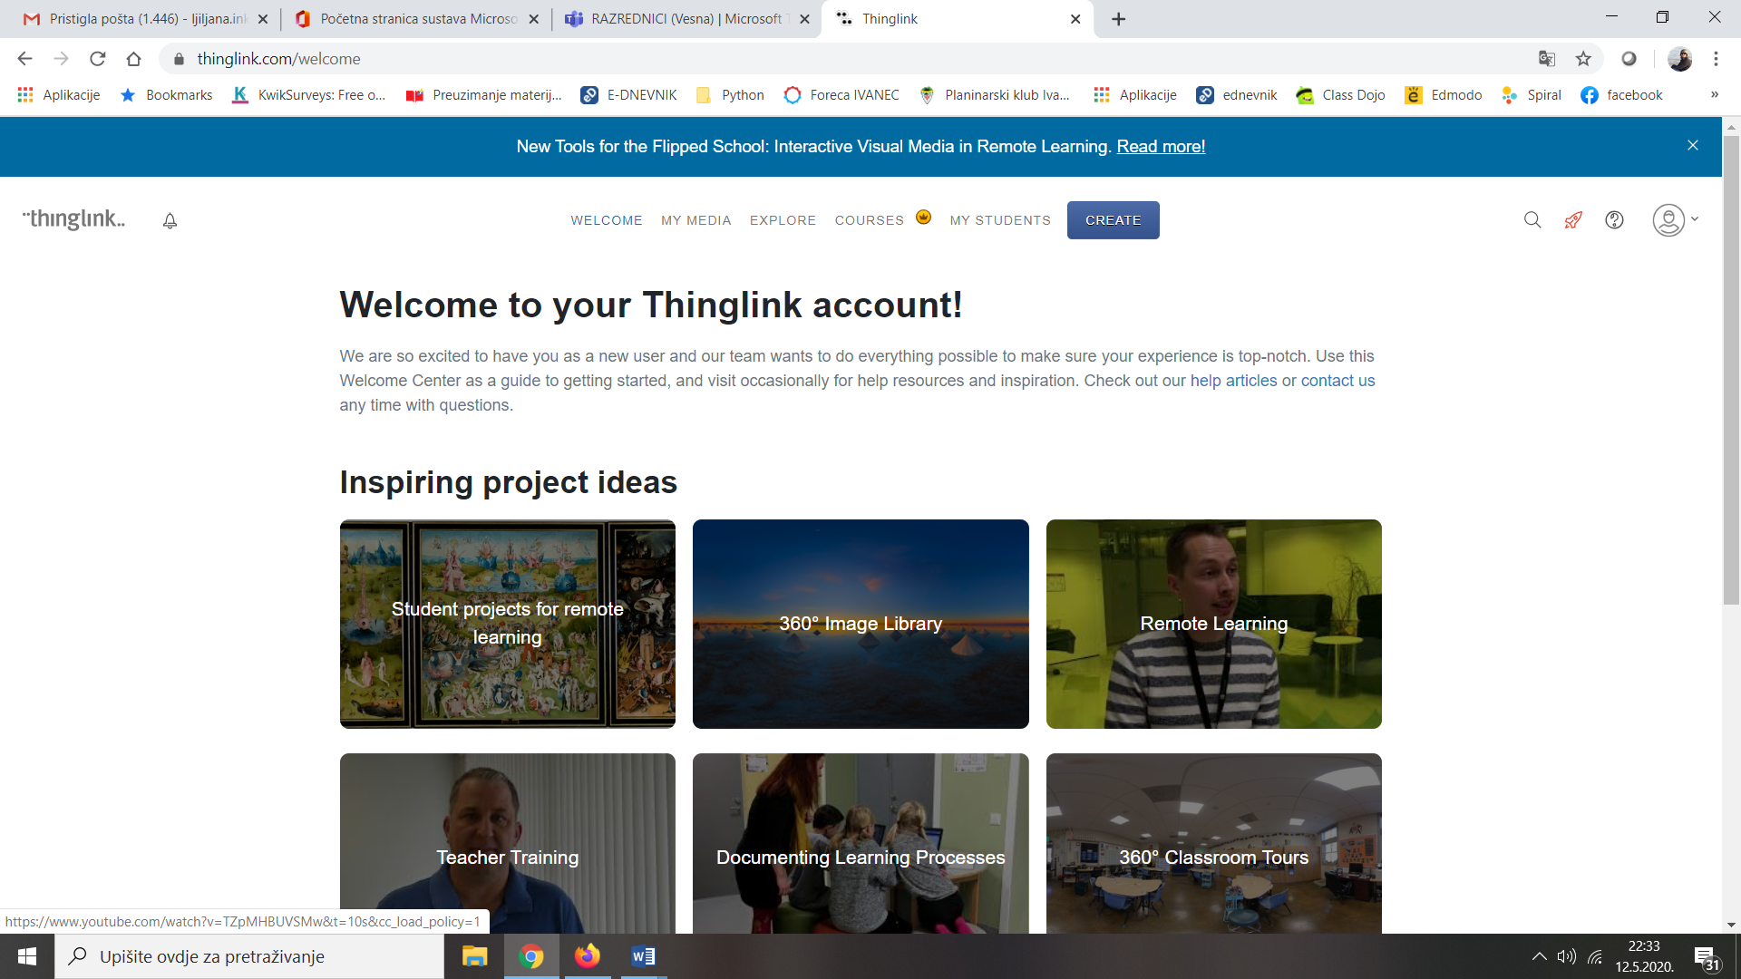
Alat je dobar za prikaz nastavnog sadržaja, grupni, ali i samostalni rad učenika

Slide 4
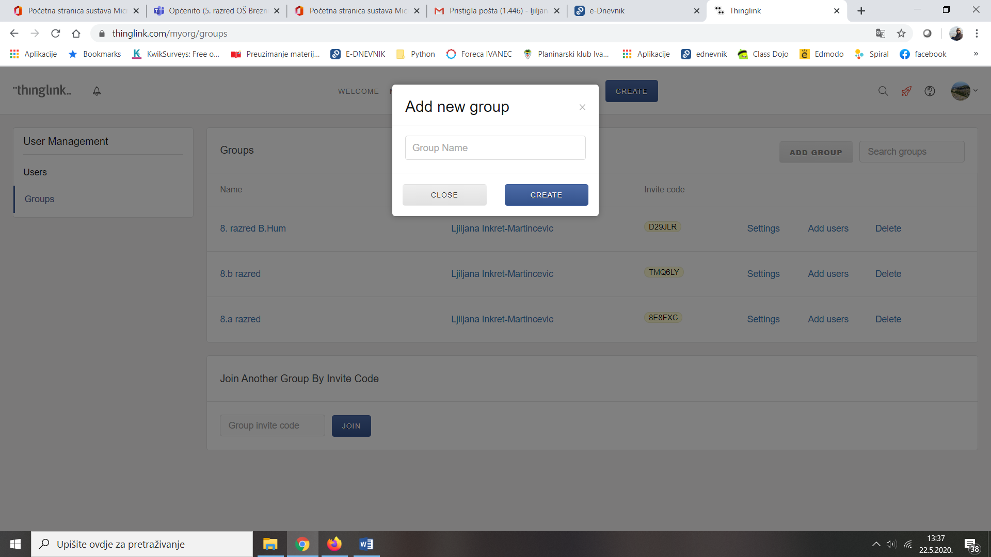
korisnički računi mogu se izraditi bez unosa e-adrese
Sustav na temelju imena i prezimena generira korisničke račune koji se šalju putem MS Teamsa, a učenici koji se samostalno prijavljuju upisuju kod te su automatski pridruženi određenoj grupi koje su zatvorenog tipa

Slide 5
alat nudi mogućnost zajedničkih uređivanja i dodavanja novih oznaka, omogućuje učitelju poticanje grupnog rada i suradnje uz mnoštvo interaktivnih sadržaja međusobno povezanih poveznicama

Slide 6
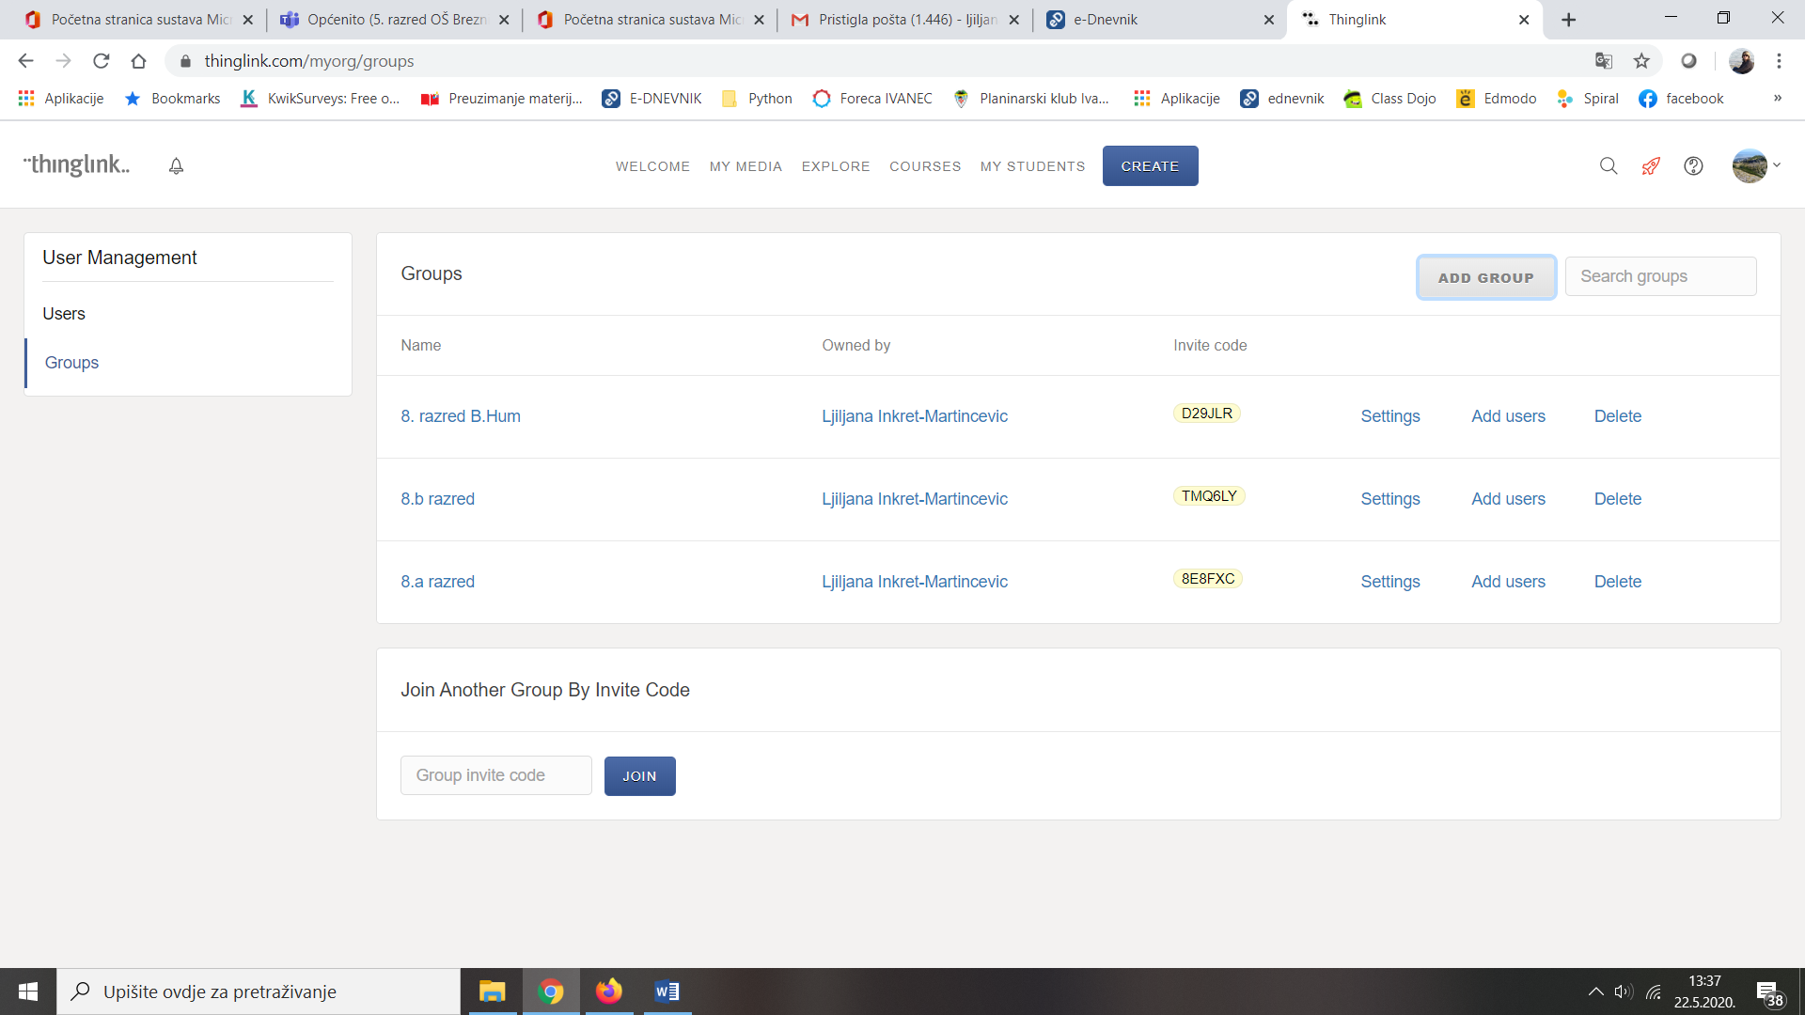

Slide 7
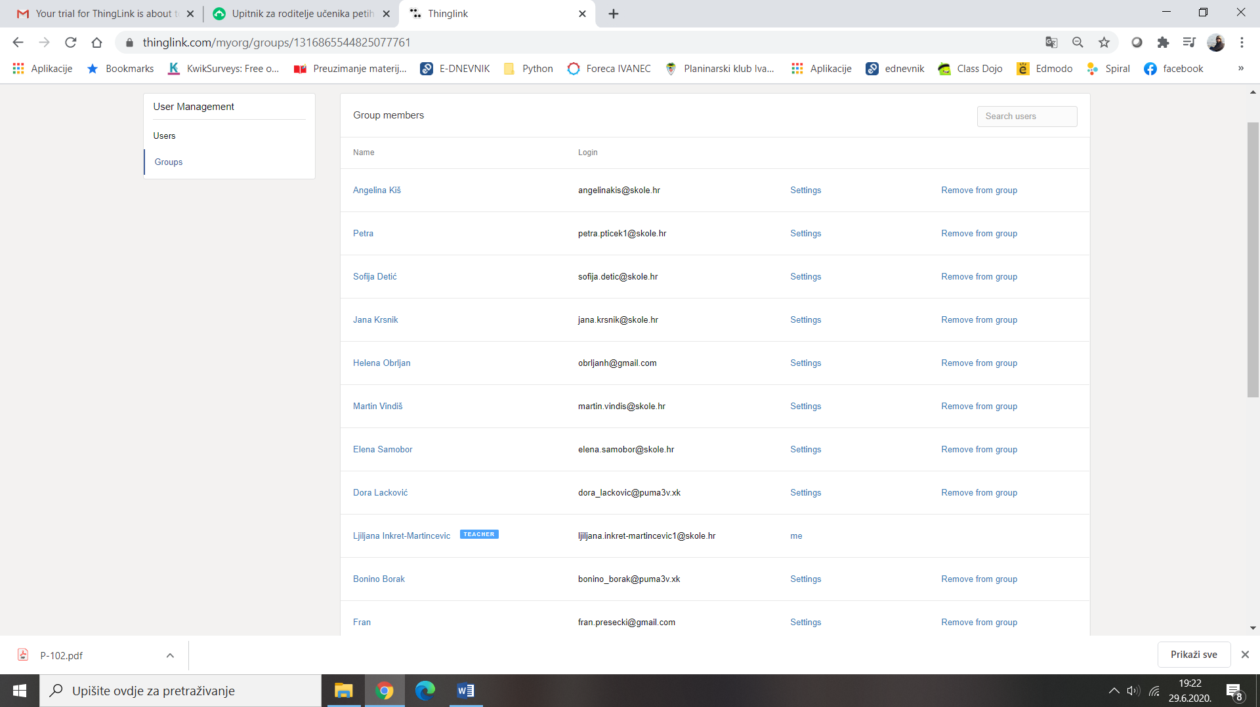

Slide 8
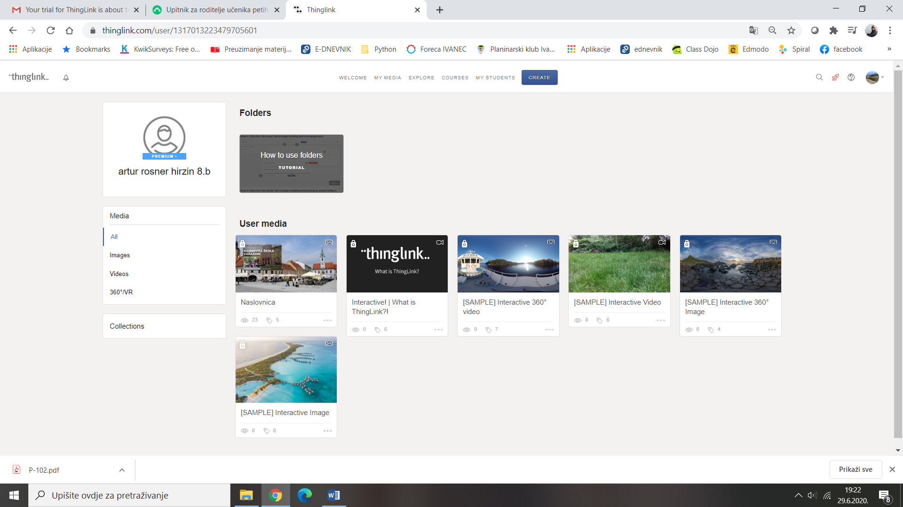

Slide 9
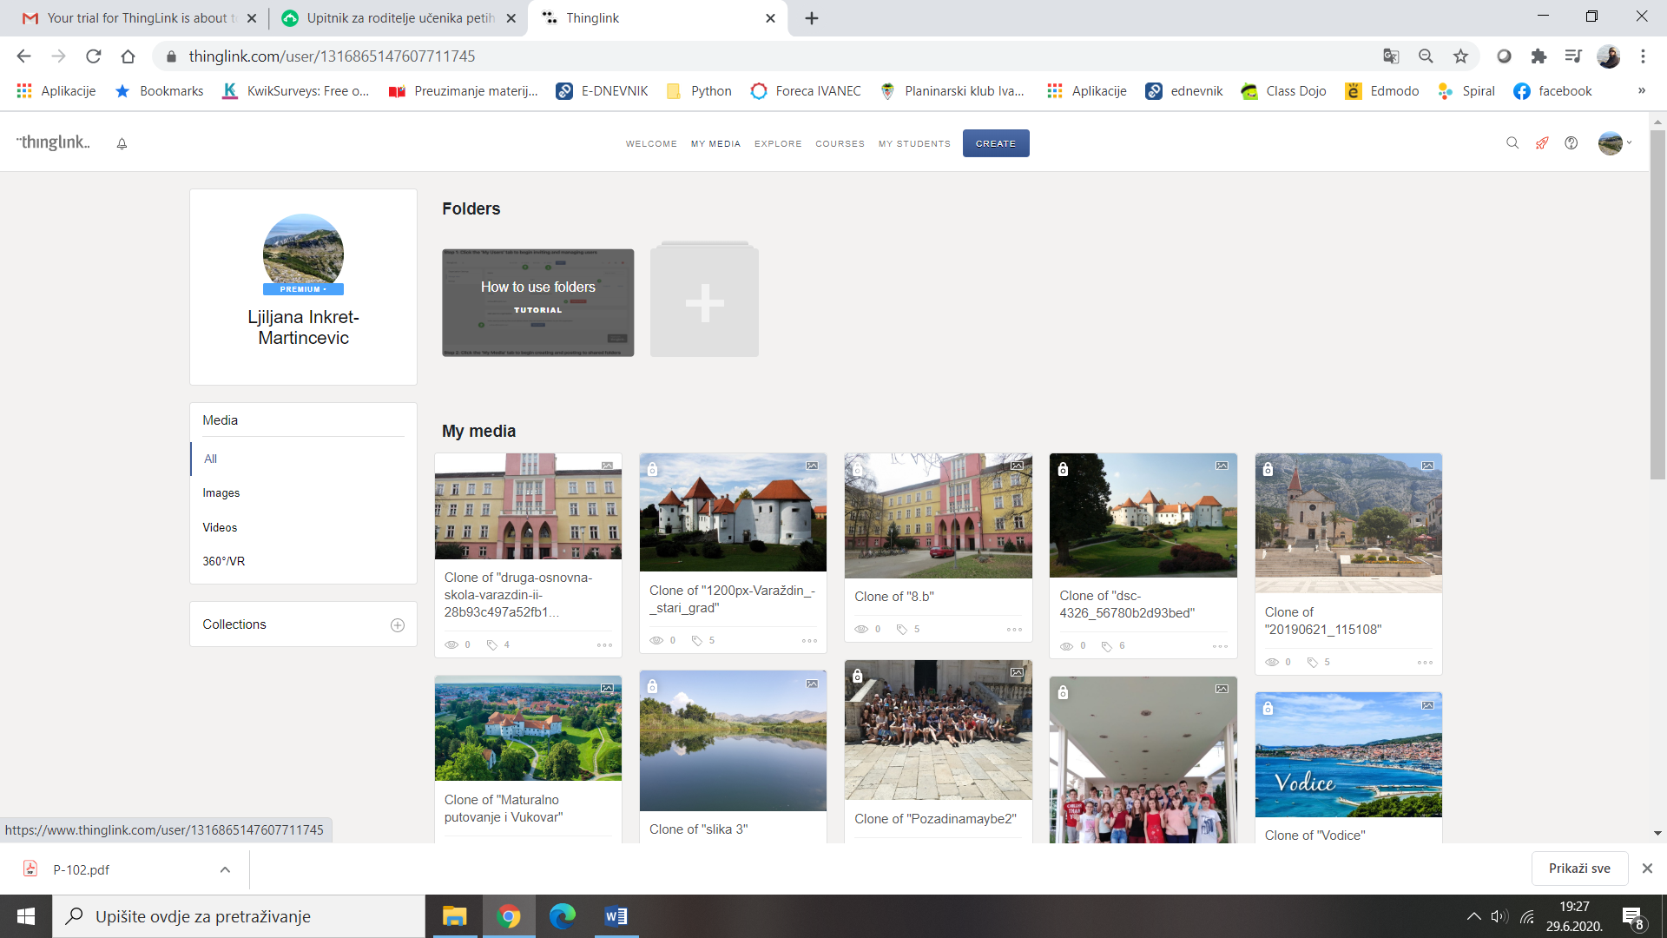

Slide 10
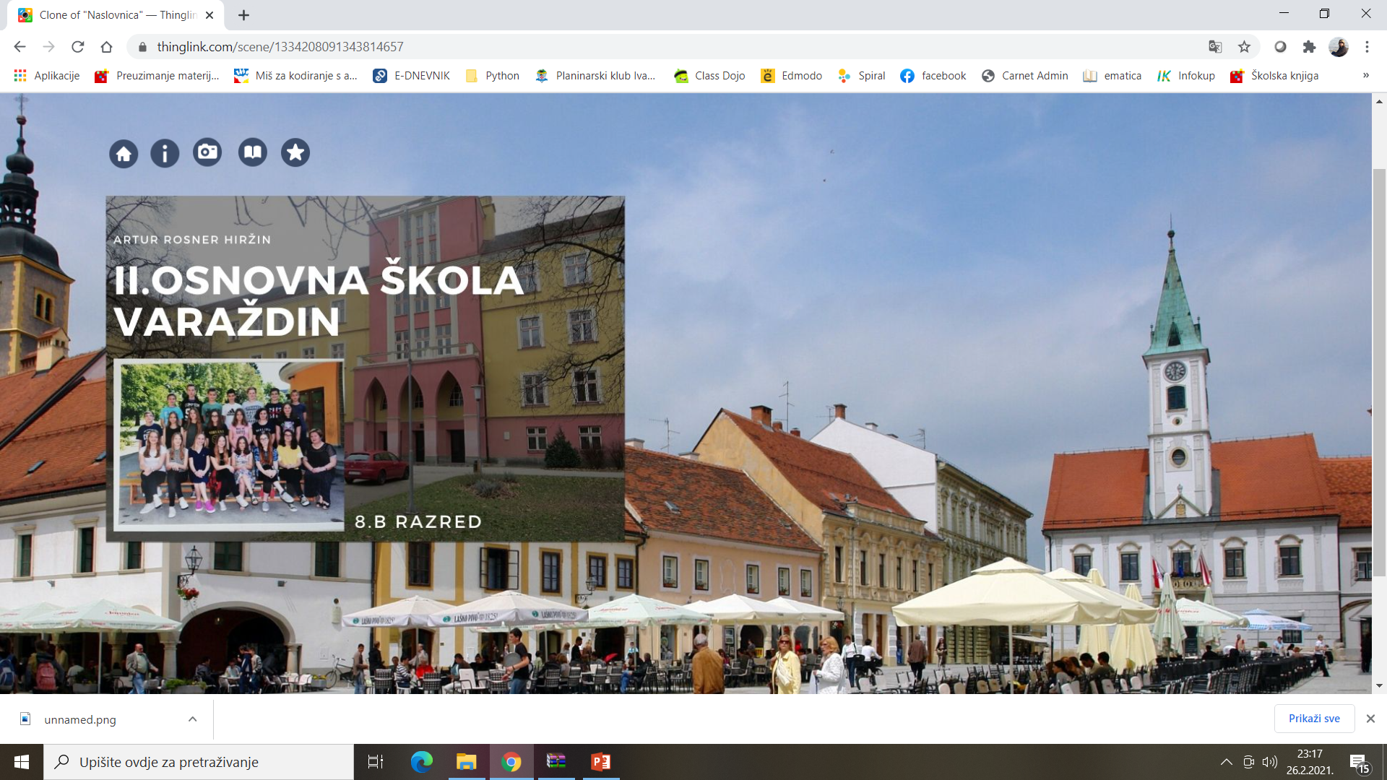
korištenje ThingLinka u nastavi tj. izradi projekta
korelacija nastave informatike i geografije

Slide 11
Učenici su trebali izraditi web mjesto, dvije web stranice trebale su sadržavati informacije o Primorskoj odnosno Kontinentalnoj Hrvatskoj i povezati sa nastavnim sadržajem koji su učili iz geografije tj. sadržajno povezati s digitalnim sadržajem - križaljkom, digitalnim plakatom, umnom mapom, padletom… dodati zvučni zapis (doživljaji s Maturalnog putovanja odnosno Terenske nastave

Slide 12
Radovi učenika iz Ukrajine

Slide 13
pomoću ovog alata učenici iz Ukrajine predstavljali su svoju školu na svojim jezicima (ruskim, ukrajinskim) te smo u aplikaciji dodali oznake koje su nas vodile do prevođenja njihovih radova
http://school19.edu.kh.ua/
https://school56.klasna.com/uk/site/our-school.html

Slide 14
Hvala na pozornosti!
ljiljana.inkret-martincevic1@skole.hr
jasminka.belscak@skole.hr

